Slide 1
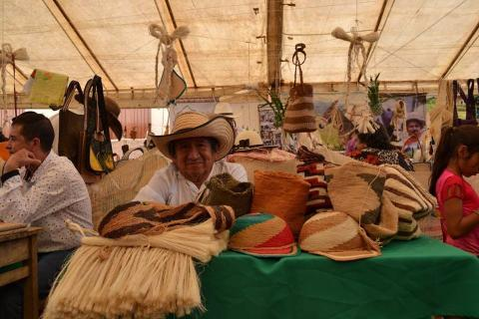

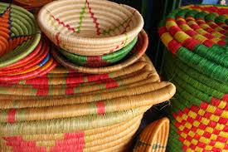
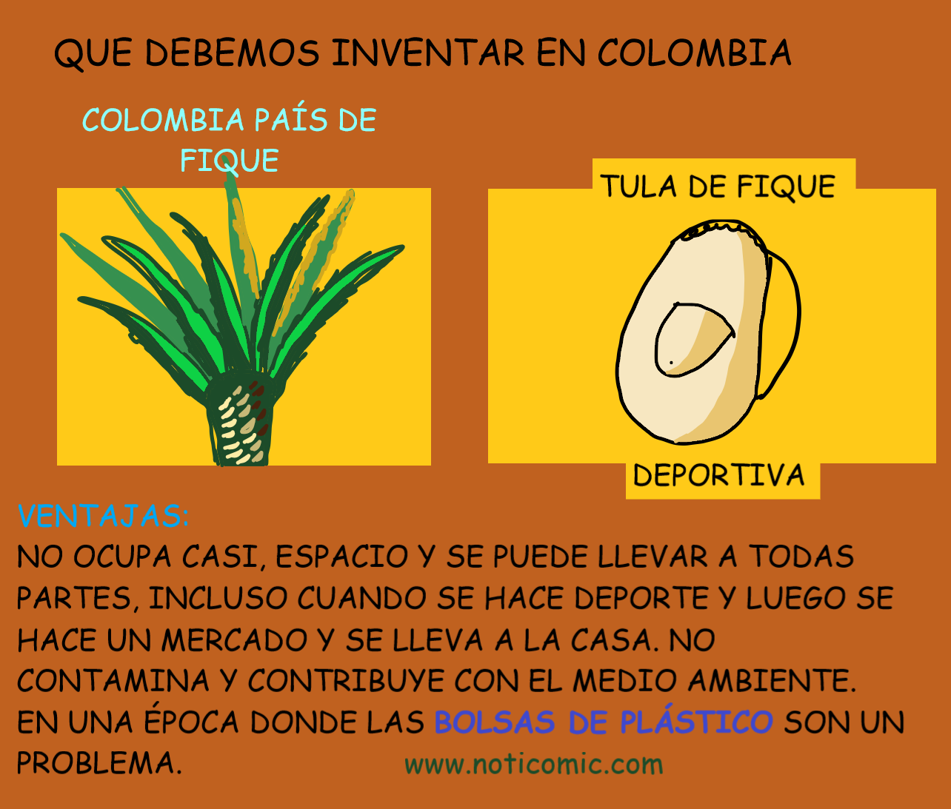


DISEÑO DE BANDA RECOLECTORA DEL FIQUE
INTRODUCCION
generar conciencia, generar ambiente
RESULTADOS
Según lo investigado, es posible la implementación de un procesador (banda)el cual permita la reutilización de los residuos del fique y así mismo la reutilización de ellos
En la actualidad la producción con fique es desconocido, y es un trabajo que el campesinado realiza dia a dia pero no se genera la conciencia de la contaminación que sus desperdicios está generando todos los días
OBJETIVO GENERAL
CONCLUSIONES
Plantear un método de recolección para los residuos para utilización en fertilizante y abonos para invernaderos y cosechas del mismo campesinado aprovechando los azúcares y fibras de sus hojas extraídas
El fique es una planta de gran importancia y utilidad pero si no la sabemos manejar de una manera adecuada podríamos tener ciertas consecuencias y a su vez una gran perdida de plata y productividad
FIQUE

Slide 2
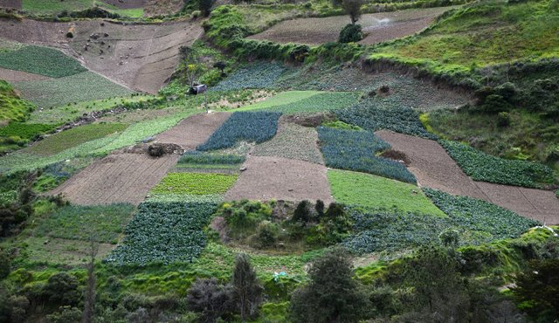
DISEÑO DE BANDA RECOLECTORA DEL FIQUE
INTRODUCCIÓN
generar conciencia, generar ambiente
RESULTADOS
En la actualidad la producción con fique es desconocido, y es un trabajo que el campesinado realiza dia a dia pero no se genera la conciencia de la contaminación que sus desperdicios está generando todos los días
OBJETIVO GENERAL
CONCLUSIONES
Plantear un método de recolección para los residuos para utilización en fertilizante y abonos para invernaderos y cosechas del mismo campesinado aprovechando los azúcares y fibras de sus hojas extraídas
El sector fiquero en Colombia puede llegar a ser muy promisorio en el futuro.
FIQUE

Slide 3





